Slide 1
Тәуесідік күні құтты болсын!

Slide 2
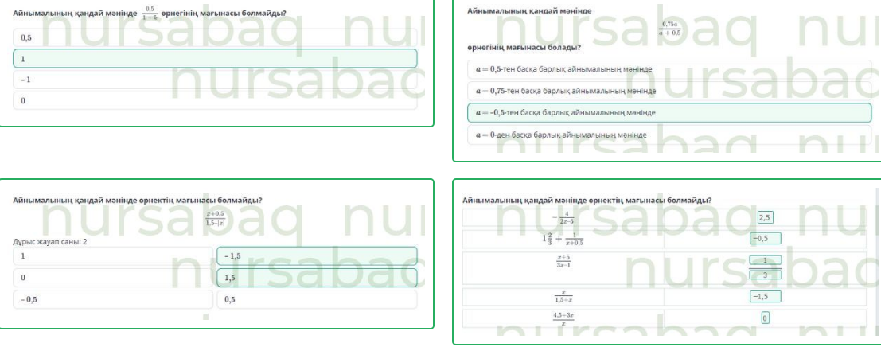

Slide 3
